Slide 1
LE TRAVAIL C’EST LA SANTE ?
Assemblée générale COPER 2013
13 décembre 2013
Dr Frédéric Regamey
Unité de santé au travail

Slide 2
PLAN
RELATIONS ENTRE TRAVAIL ET SANTE
PROMOTION DE LA SANTE AU TRAVAIL
L’UNITE DE SANTE AU TRAVAIL
GESTION DES ABSCENCES A L’ACV

Slide 3
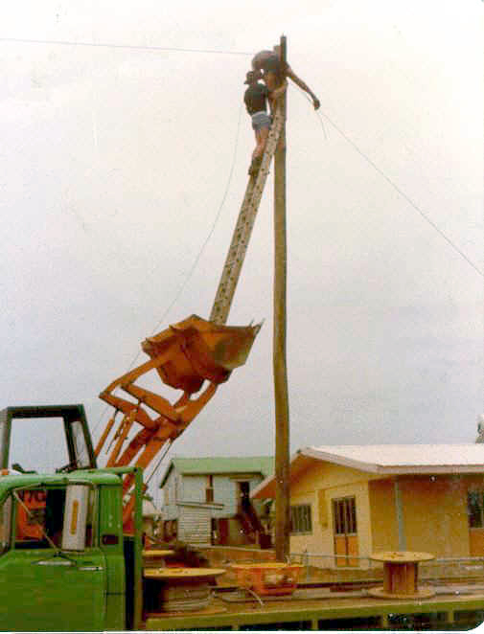


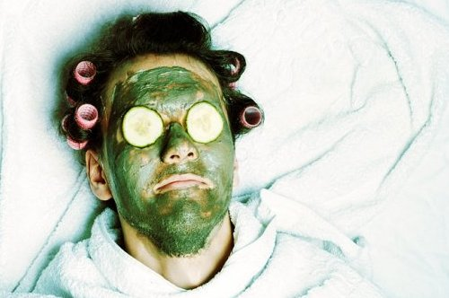
QUELLES RELATIONS ENTRE SANTÉ ET TRAVAIL?
Chacun possède sa propre représentation

Slide 4
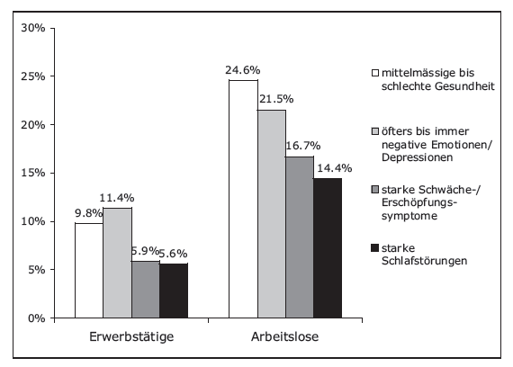
DE MANIÈRE PLUS SCIENTIFIQUE…
Le travail a-t-il une influence positive sur la santé?
Chômage :
le chômage est corrélé à une mauvaise santé
Mauvaise santé
Dépression
Fatigue
Troubles du sommeil
ACTIFS
CHÔMEURS

Slide 5
INFLUENCE DU TRAVAIL SUR LA SANTE?
Enquête européenne sur les conditions de travail: résultats suisses (2010)
27% pensent que le travail influence positivement leur santé
52 % pensent qu’il n’a pas d’influence
21% pensent qu’il l’influence négativement
Pour la majorité de la population active, le travail a une influence plutôt positive sur la santé

Slide 6
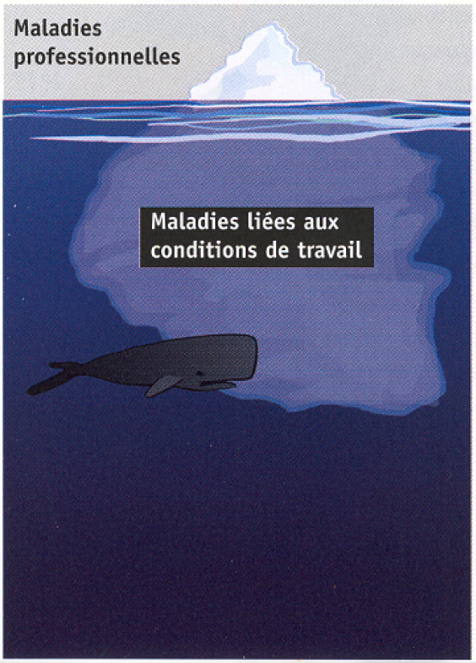
ET LES 21% RESTANT?
Atteintes à la santé liées au travail
Maladies professionnelles :
Définies par la loi (LAA)
Ne représentent qu’une faible portion
Maladies liées au travail
Pas de définition juridique
Représentent toutes les autres atteintes à la santé liées au travail
Constituent la plus grande portion

Slide 7
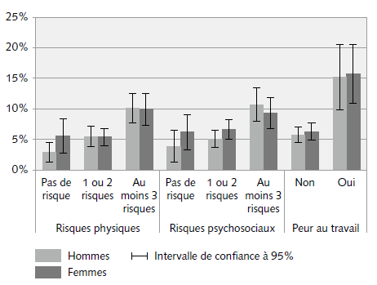
DE QUOI DÉPENDENT LES ATTEINTES DE SANTÉ LIÉES AU TRAVAIL?
Avant tout des conditions de travail et de l’exposition aux risques professionnels
Risques physique (ergonomie, risques chimiques, risques ambiants)
Risques psychosociaux (stress, autonomie, soutien social)
Actifs évaluant leur santé comme mauvaise
Source: Enquête suisse sur la santé 2007

Slide 8
PROMOTION DE LA SANTE AU TRAVAIL
Comment réduire les troubles de santé liés au travail?
En agissant sur l’environnement professionnel
En offrant un soutient individualisé
Prévention collective
Prévention individuelle
constitue avant tout une démarche de prévention reposant sur une démarche de gestion du risque

Slide 9
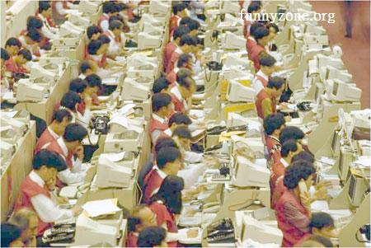
PREVENTION COLLECTIVE
Intervient au niveau des conditions de travail
Implique des spécialistes en santé au travail (médecin du travail et autres spécialistes)
Exemples:
Conseiller l’entreprise sur l’organisation en santé au travail
Identifier et évaluer les facteurs nuisibles à la santé (Analyse de risque)
Proposer des actions pour la réduction de ces risques (techniques, organisationnelles,)
…..

Slide 10
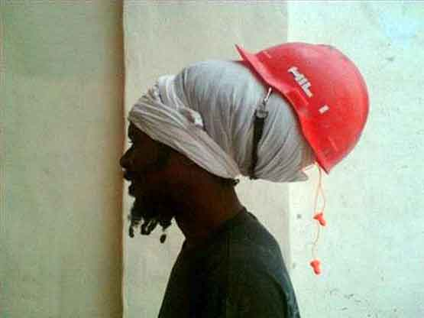
PREVENTION INDIVIDUELLE
Intervient au niveau individuel pour répondre à des besoins spécifiques
Implique un spectre plus large d’acteur en santé au travail
Personnel soignant (médecin du travail, MPR, infirmière, etc..)
Préventeur non soignant (spécialiste MSST, supérieur, RH, etc…)
Exemples:
Examens médicaux (embauche, périodiques, liés à des plaintes, …)
Réadaptation-réinsertion professionnelle
Aménagement individuel des postes ou équipements de travail
Actions managériales
Promotion de la santé (facteurs de risque individuels)

Slide 11
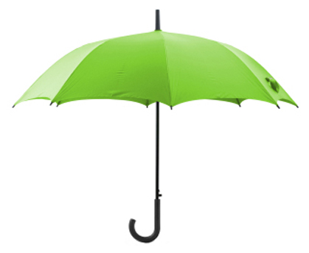
MISE EN PLACE
La mise en place d’une prévention efficace en santé au travail repose sur:
Une démarche de gestion du risque
L’établissement de conditions cadres

Slide 12
MISE EN PLACE
CONDITIONS CADRE
Engagement de la direction
Organisation de la SST
Participation des collaborateurs
GESTION DU RISQUE
Les adopter
Cycles
continus
Identifier les dangers
Contrôler
Déterminer les mesures
Evaluer le risque

Slide 13
L’UNITE DE SANTE AU TRAVAIL (UST)
Rattachée à la policlinique médicale universitaire depuis avril 2012
Mandat du SSP pour assurer les aspects de médecine du travail à l’ACV
Prévenir les risques professionnels et leurs conséquences sur la santé
Maintenir et promouvoir le bien-être physique, mental et social des travailleurs

Slide 14
L’UNITE DE SANTE AU TRAVAIL (UST)
Prestations individuelles
Visites médicales (embauche, périodique, etc..)
Collaboration au processus de réinsertion
Visite de poste de travail
….
Prestations collectives
Conseiller l’administration cantonale vaudoise sur la santé au travail
Participer à l’évaluation des risques professionnels
Proposer et mettre en œuvre des mesures de prévention
…

Slide 15
CE QUE NE FAIT PAS L’UST
Pas de médecine conseil
pas de contrôle des certificats médicaux
Pas de transmission de données médicales à l’employeur
Pas de rôle d’arbitrage dans les situations de désaccord avec l’employeur

Slide 16
GESTION DES ABSENCES
Gestion des absences de longue durée à l’ACV
Implication de l’UST
Un processus en évolution

Slide 17
PROCESSUS DE GESTION DES ABSENCES A L’ACV
ABSENCE MALADIE> 30j
SIGNALEMENT PAR LES RH DE PROXIMITE
SECTEUR CASE MANAGEMENT DU SPEV
UST

Slide 18
IMPLICATION DE L’UST
Objectif:
Conseiller les collaborateurs et l’employeur sur les mesures pouvant soutenir et favoriser la reprise du travail
Méthodes:
Accompagnement volontaire
Evaluation de la situation médicale (au besoin contact avec le médecin traitant)
Travail en réseau (médical, professionnel)
Déontologie:
Respect du secret médical
Pas de contrôle des certificats médicaux

Slide 19
EVOLUTION DU PROCESSUS
Processus destiné a évoluer pour:
Répondre au changement de certains acteurs
Améliorer l’efficacité du système
Répondre à l’évolution des besoins

Slide 20
EN RESUME
Le travail c’est la santé… la majorité du temps
Les problèmes de santé liés au travail dépendent avant tout des conditions de travail
La santé au travail est avant tout une question de prévention

Slide 21
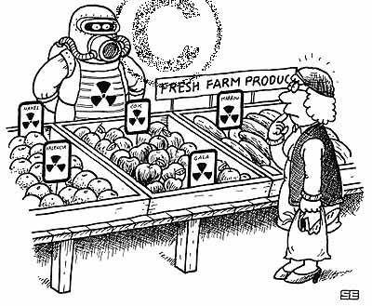
LE MOT DE LA FIN
Face à une situation complexe!
Ne pas se fier aux apparences
Chercher les bonnes informations
prendre les bonnes mesures

Slide 22
Merci pour votre attention

